Slide 1

I) ¿ Qué es el MERCOSUR ?
II) Los textos fundamentales del MERCOSUR

Slide 2
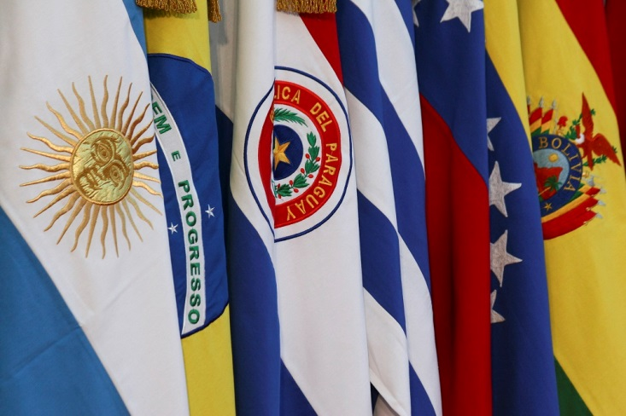
¿Qué es el MERCOSUR ?
Definición y Creación
Mercado Común del Sur : Comunidad económica compuesta por varios países de América del Sur
El tercer mercado integrado en el mundo después de la Unión Europea y del ALENA (América del Norte)
La organización fue creada por cuatros países en 1991 (Argentina, Brasil, Paraguay, Uruguay)
Otros países ingresaron al bloque recientemente (Venezuela, Bolivia)
Países miembros asociados : Chile (1996), Perú (2003), Colombia y Ecuador (2004), Surinam y Guyana (2013)

Slide 3

Objetivos
Aumentar y mejorar la economía de los países miembros
Acelerar el desarrollo económico y comercial en América del Sur
Desarrollar el libre cambio
Promover y mejorar las relaciones entre los países miembros y entre todos los países de América del Sur
Promover y ampliar el involucramiento de las organizaciones y movimientos sociales, así como de la ciudadanía en general, en el MERCOSUR

Slide 4
Algunas cifras
Población : 241 millones
PIB : 1 175,5 mil millones de dólares en 1998
Superficie : 11 millones de km2
Comparación con la Unión Europea :
Población : 507,4 millones
PIB : 17 320 mil millones de dólares en 2013
Superficie : 4 493 712 de km2

Slide 5
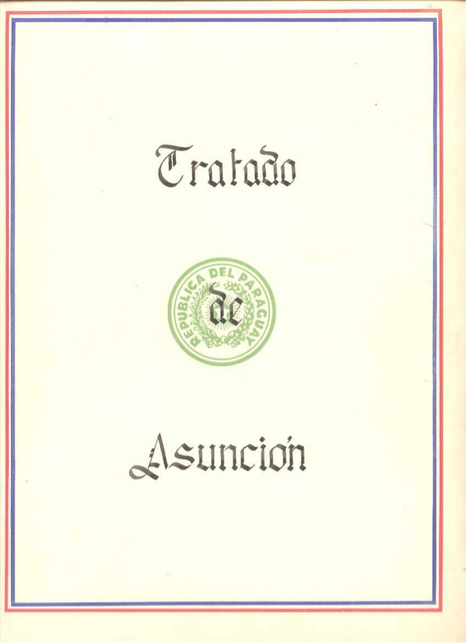
Los textos fundamentales del MERCOSUR
El Tratado de Asunción para la Constitución de un Mercado común
Fue firmado el 26 de Marzo de 1991 en Asunción, Paraguay.
Instrumento jurídico fundamental del proyecto integrativo en comparación con el protocolo de Ouro Preto.
Se compone de 6 capítulos y 24 artículos.
El preámbulo contiene los objetivos y
las etapas para llegar al mercado común.
Capitulo 1 : Los objetivos
Capitulo 2 : Organización y administración
Capitulo 3 : Vigencia
Capitulo 4 : Adhesión
Capitulo 5 : Desvincularse del tratado
Capitulo 6 : Disposiciones Generales

Slide 6
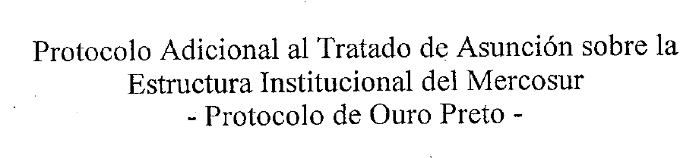
Protocolo de Ouro Preto
Es un texto que se suma al Tratado de Asunción en 1994 para establecer los papeles de la estructura institucional del MERCOSUR.
El Consejo del Mercado Común : es el órgano superior del MERCOSUR al cual incumbe la conducción política del proceso de integración y la toma de decisiones para asegurar el cumplimiento de los objetivos establecidos por el Tratado de Asunción. Estos proyectos son proponen por El Grupo del Mercado Común que es asistido en la toma de decisiones por La Comisión de Comercio del Mercosur.
La Comisión Parlamentaria Conjunta : es el órgano representativo del los Parlamentos de los Estados Partes en el ámbito del Mercosur.
El Foro Consultivo Económico-Social : es el órgano de representación y de organización de los sectores económicos y sociales del Mercosur.
Secretaria Administrativa del Mercosur: es el órgano responsable de la prestación de servicios a los demás órganos del Mercosur. Su sede se encuentra en la ciudad de Montevideo en Uruguay .

Slide 7
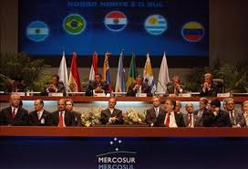
Protocolo Constitutivo del Parlemento del MERCOSUR.
El Parlamento del Mercosur es también conocido como “Parlasur”.
Es una asamblea parlamentaria que funciona como órgano legislativo .
Fue creado el 9 de diciembre de 2005 y empezó a funcionar el 7 de mayo de 2007.
El protocolo permite :
Velar por la preservación del régimen democrático en los Estados Partes (en el articulo 4)
El pluralismo y la tolerancia como garantías de la diversidad de expresiones políticas, sociales y culturales de los pueblos de la región (en el articulo 3)
La transparencia de la información y de las decisiones para crear confianza y facilitar la participación de los ciudadanos

Slide 8
FUENTES
http://www.mercosur.int/innovaportal/file/721/1/cmc_1994_protocolo_ouro_preto_es.pdf
http://www.mercosur.int/show?contentid=3862&channel=secretaria
http://europa.eu/index_fr.htm
http://www.parlamentodelmercosur.org/
http://www.mercosurnoticias.com/
http://eeas.europa.eu/mercosur/index_fr.htm
http://www.abc-latina.com/amerique_latine/div/mercosur.htm
http://www.novethic.fr/lexique/detail/mercosur.html

